Slide 1
252602 WEB项目应用
登录认证功能的实现
2026-5-2

Slide 2
本次课内容
“有状态”登录认证的实现原理
有状态VS无状态
什么是Session
Session的工作机制、存储及数据结构、认证流程
系统登录认证的实现
登录认证的实现分析
User、Stu和Te类的编写
作业二
API文档的编写

Slide 3
“有状态”登录认证的实现原理
有状态VS无状态
什么是Session
Session的工作机制、存储及数据结构、认证流程

Slide 4
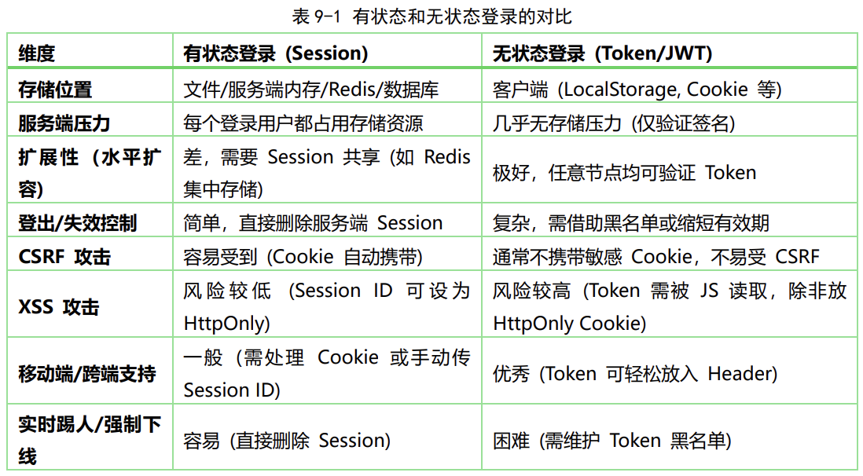
有状态VS无状态
让服务器记住用户

Slide 5
什么是Session
什么是Session
Session ID
全局唯一，在服务器端生成
服务器用ID来恢复与客户的会话（读写服务器的用户数据）
Web 开发中用于跨页面保持用户状态的机制
在服务端存储用户数据，解决"服务器如何识别同一个用户"的问题
识别客户，客户端保存，每次请求带着
适用场景
适用于传统 Web 网站用户登录、管理后台系统、购物车功能、临时数据存储、表单跨页面传值等场景
可保存客户“状态”
客户无法篡改
泄露ID后果严重
客户之间不会互相干扰

Slide 6
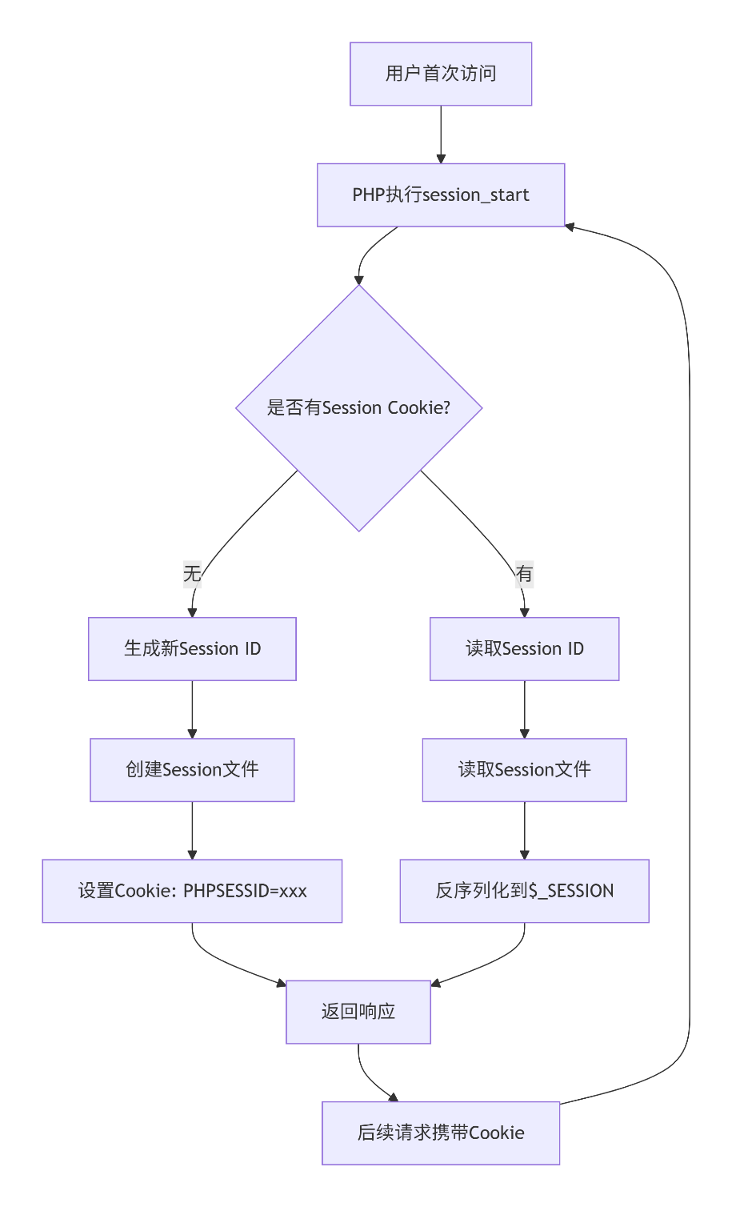
Session 的工作流程
session_start：开启新会话（无ID），或恢复会话（有ID）
session_id：设置ID（有ID）或获取ID（新会话）
Session ID的存储：cookie（默认），token（手动）

Slide 7
两种执行模式
新客户——创建新会话
老客户——恢复会话
session_start();
session_id();
把用户数据存入新文件
session_id($token);
session_start();
从已有文件中提取数据
会话id默认使用cookie存储
当使用cookie存储时，对于会话id的相关动作可以省略：
获取session_id存入cookie
session_id($_COOKIES[‘PHPSESSID’])

Slide 8
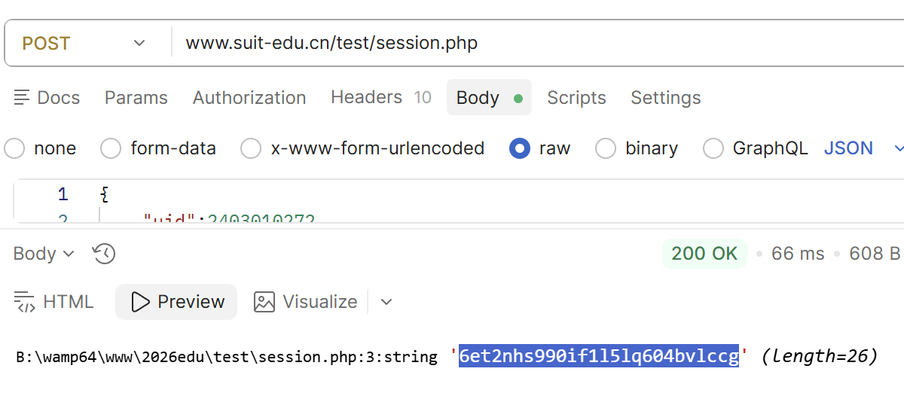
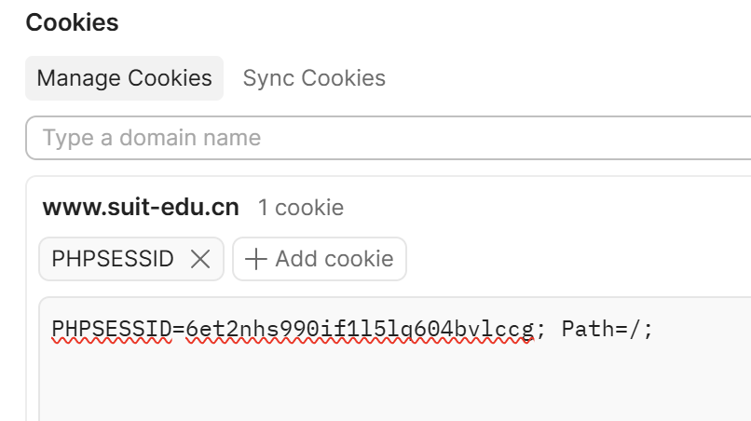
练习1
页面1：
利用session_start函数为新客户启动会话
打印会话id
观察默认情况下会话id的存储情况；
页面2：
调用session_start
打印会话id
查看会话id的变化情况

Slide 9
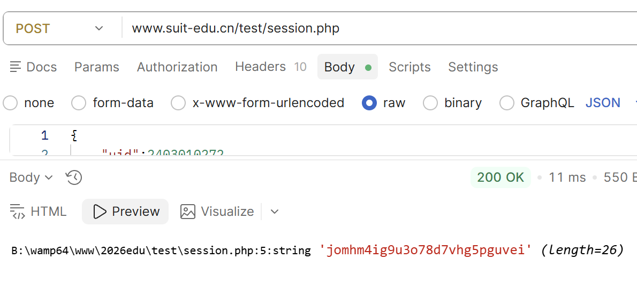
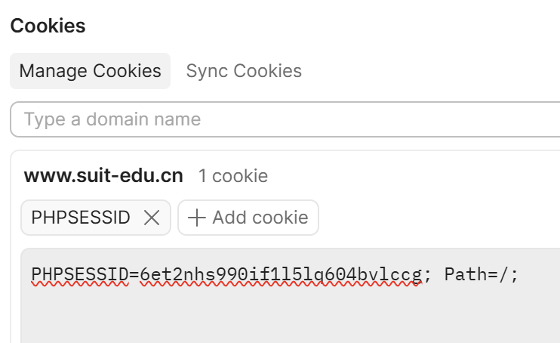
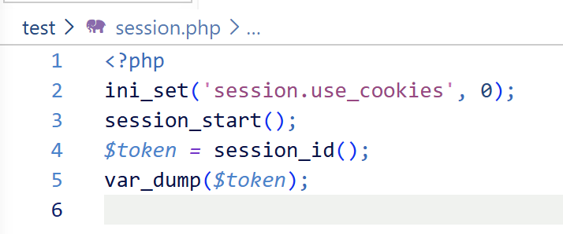
练习2
调用ini_set设置参数session.use_cookies为0，即不使用cookie保存会话id
调用session_start，启动新会话
利用变量存储会话id并保存
观察会话id的保存

Slide 10
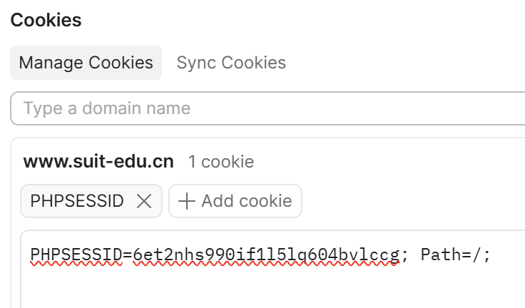
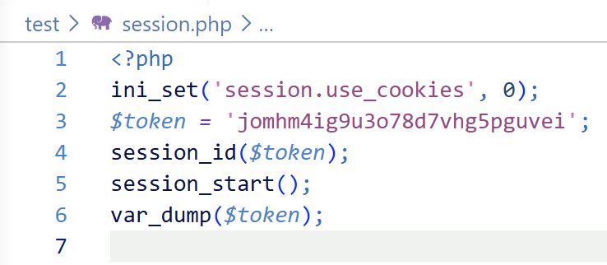
练习3
利用练习2生成的会话id，调用session_id设置会话
调用session_start，恢复会话
观察会话id的保存及值的变化

Slide 11
总结：session及会话id
session_start和session_id的执行顺序
新客户：先session_start
会话id的存储
老客户：先session_id
默认：cookie——有CSRF攻击隐患
其他方式：手动在请求头Authorization存储——防范CSRF攻击（本课程认证选择的方式），恢复会话时需要手动设置会话id

Slide 12
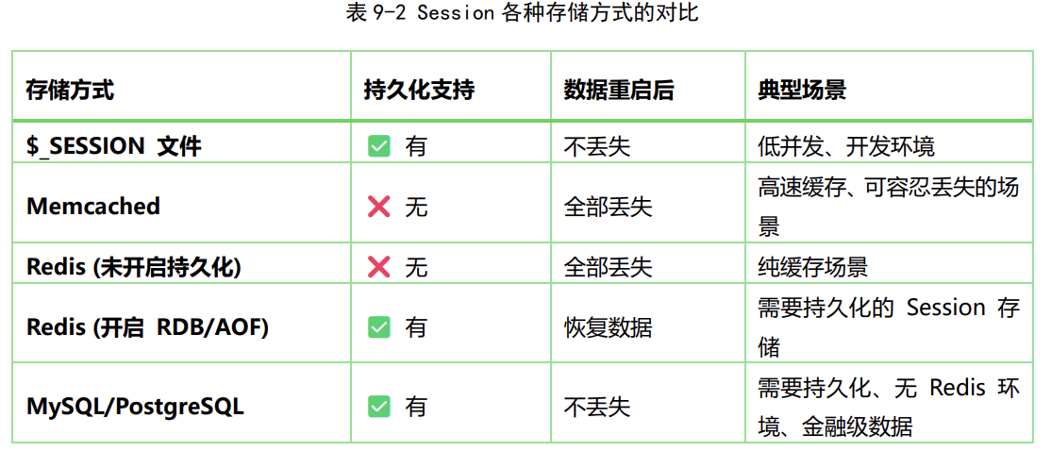
Session数据的存储

Slide 13
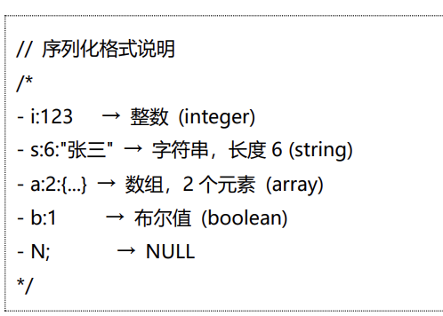
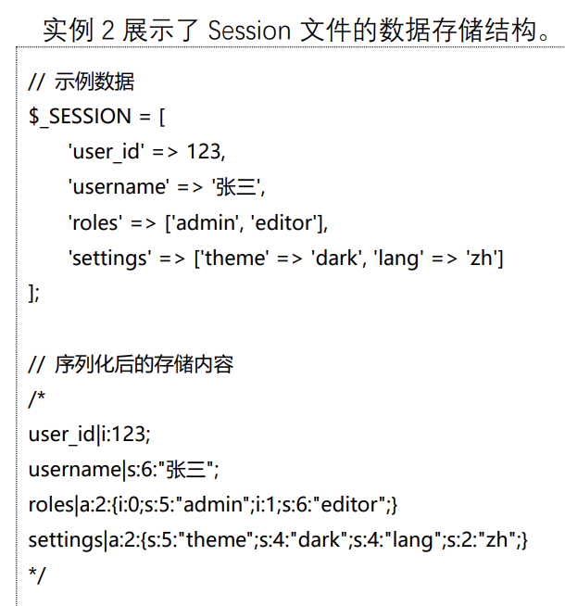
用户数据的读写——序列化和反序列化
序列化：写入$_SESSION数组，从内存——文件
反序列化：访问$_SESSION数组，从文件获取用户数据

Slide 14
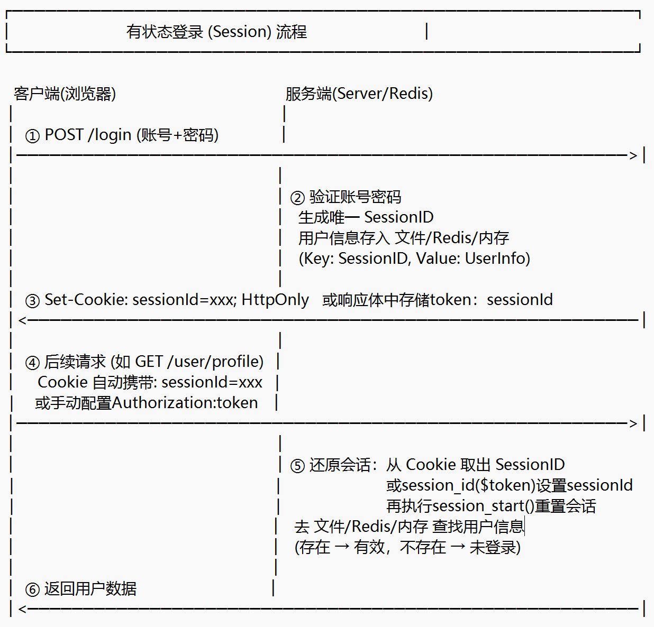
有状态登录流程

Slide 15
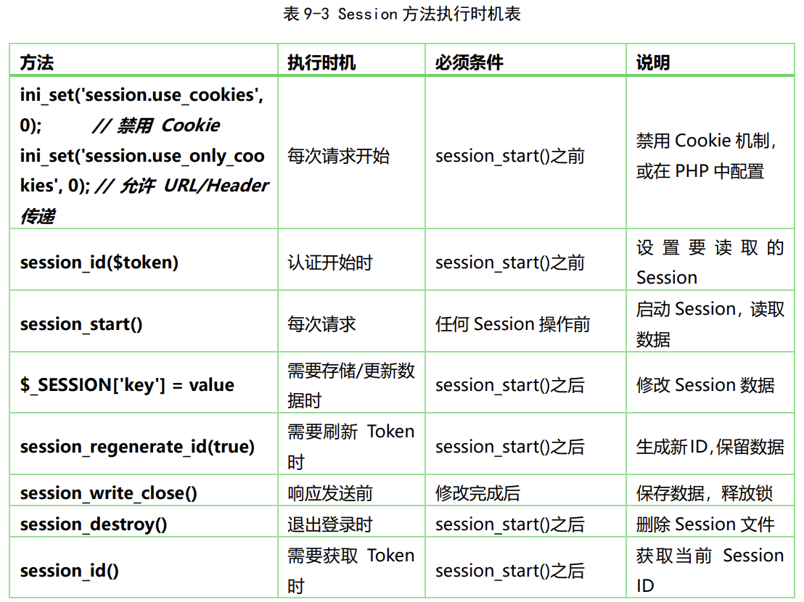
Session+token登录认证的方法执行

Slide 16
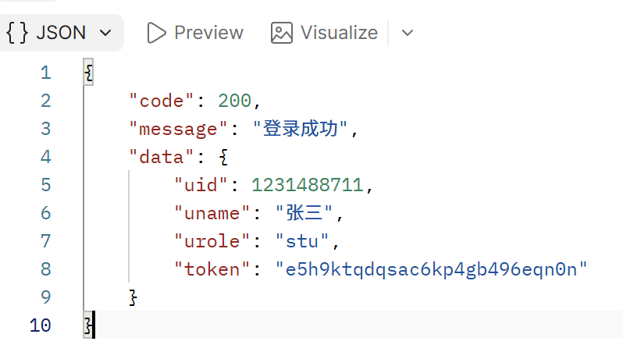
练习4
模拟登录认证时的会话动作：
设置会话id不使用cookie保存
开启会话
利用变量存储会话id
用户登录成功存储用户关键数组到$_SESSION数组
向前端返回json数据（格式如右图所示）

Slide 17
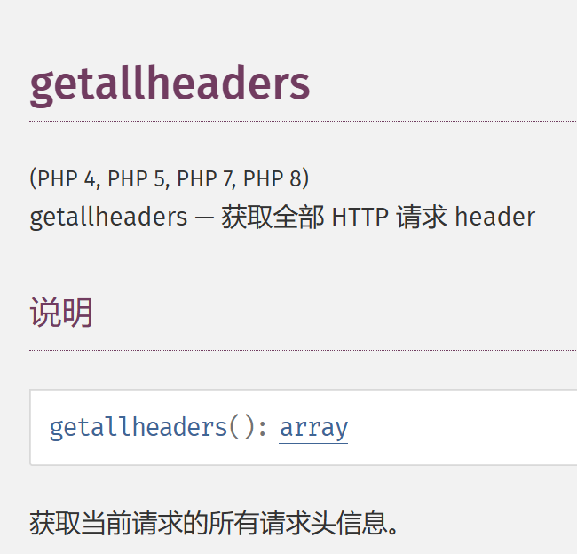

知识点：获取请求头的Authorization信息

Slide 18
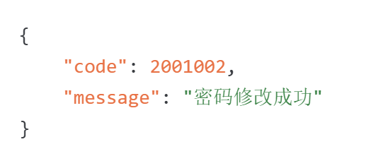
练习5
模拟用户登录后发起修改密码请求后的后端会话动作（使用练习4发送的会话id）
设置会话id存储方式
获取请求头的Authorization信息
设置会话id（session_id）
恢复会话（session_start）
向前端反馈json信息（格式如右图所示）

Slide 19
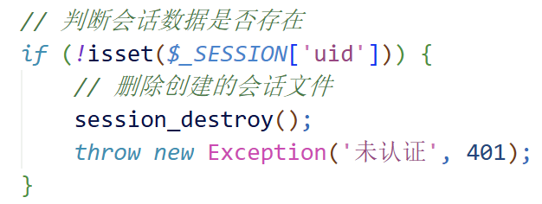
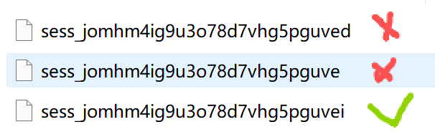
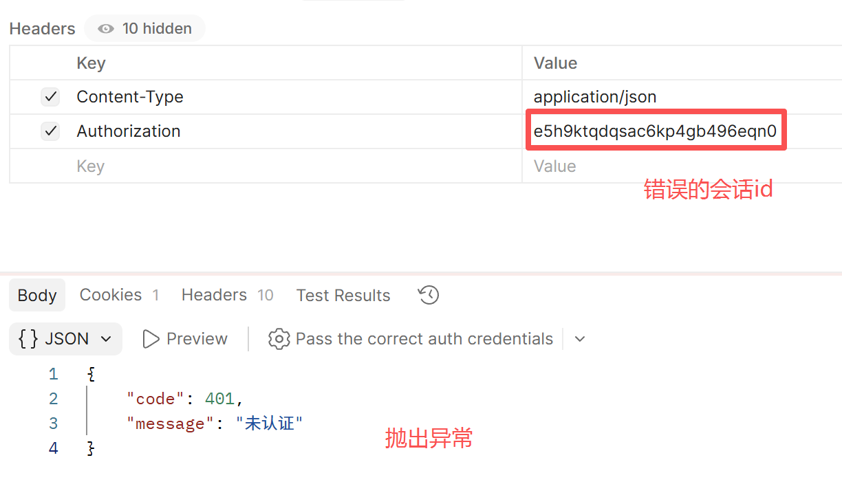
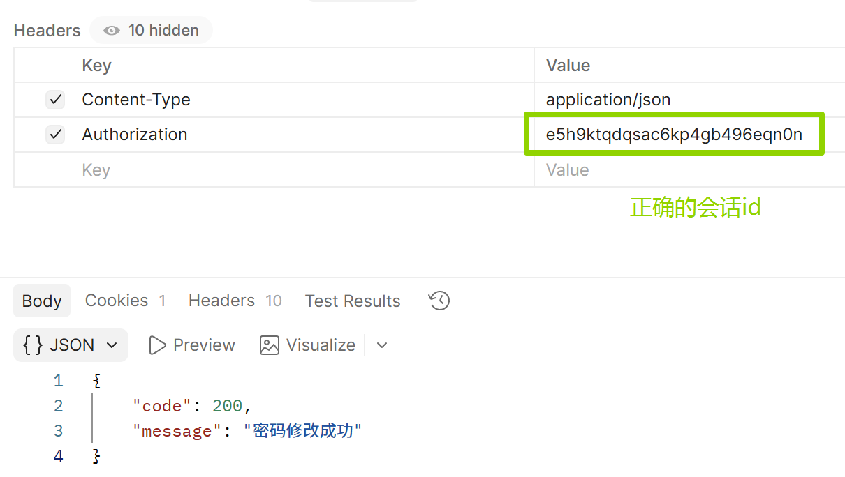
提问：如果传入错误的会话id？——优化练习5
恢复错误的会话
解决方案：判断会话数据是否存在

Slide 20
系统登录认证的实现
登录认证的实现分析
API文档的编写
User、Stu和Te类的编写
作业二

Slide 21
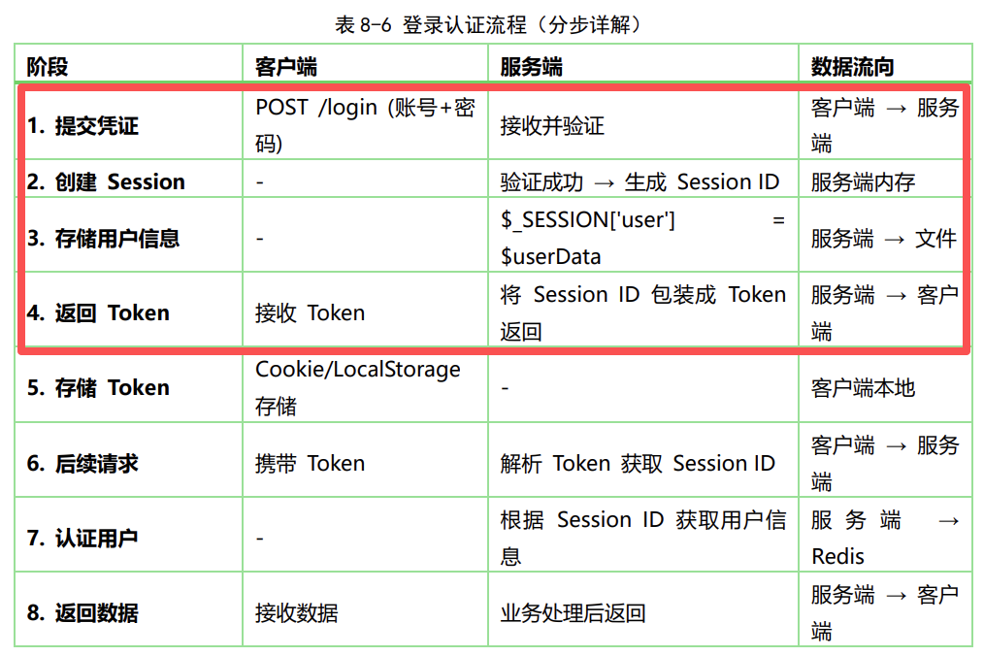
登录认证的流程

Slide 22
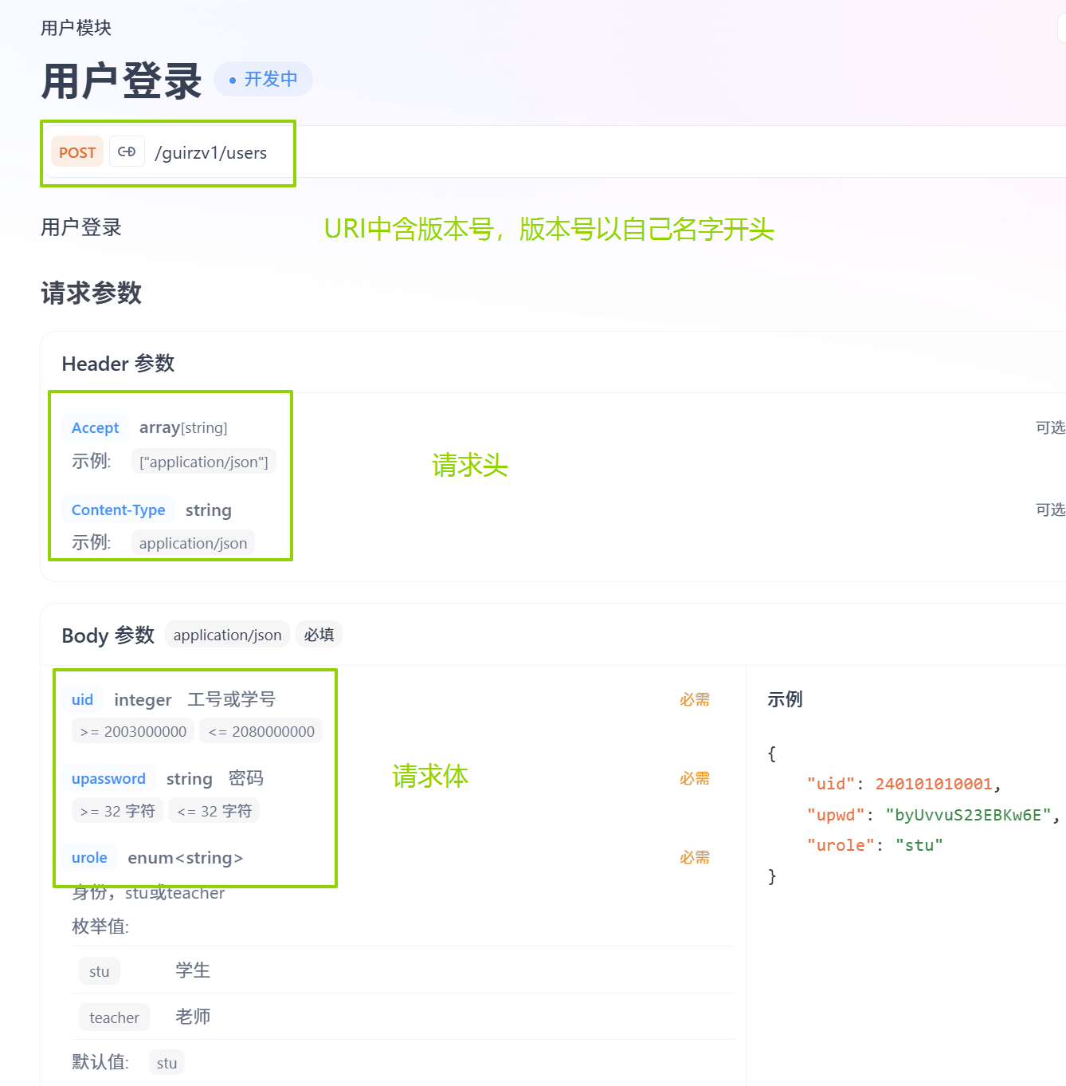
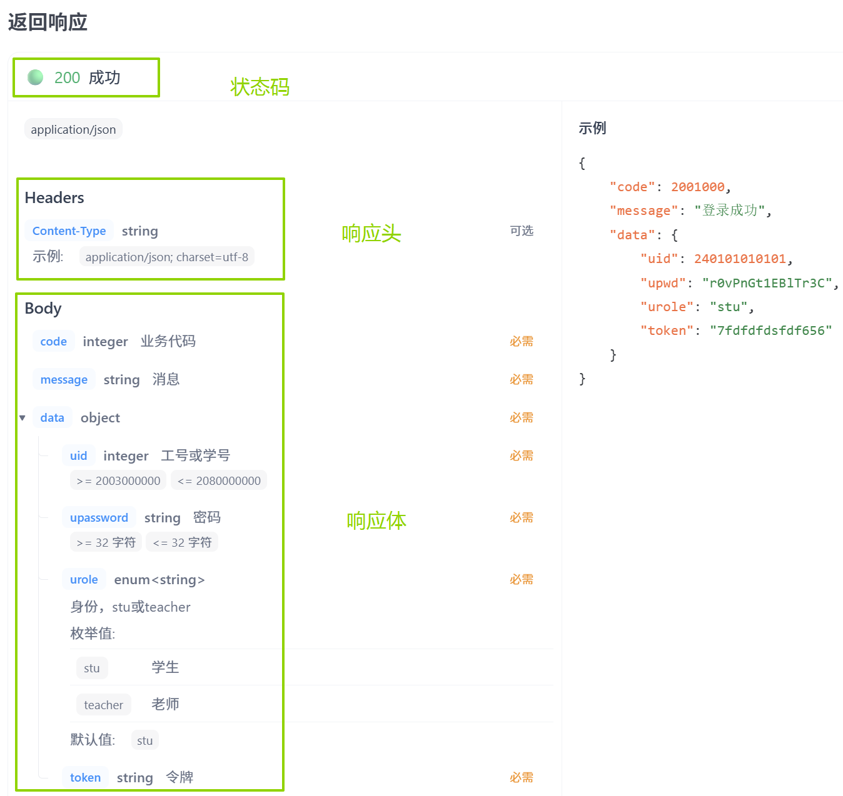
API文档的编写：登录接口的请求和响应示范

Slide 23
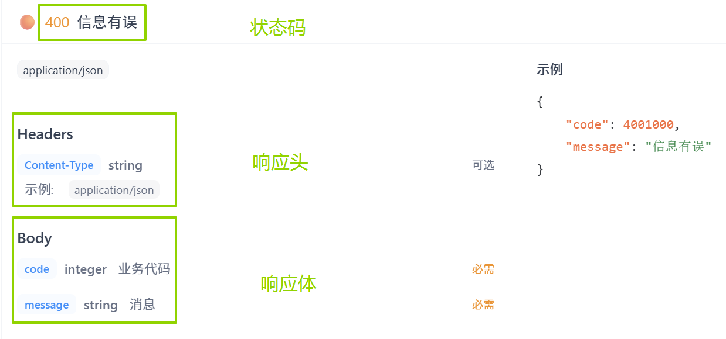
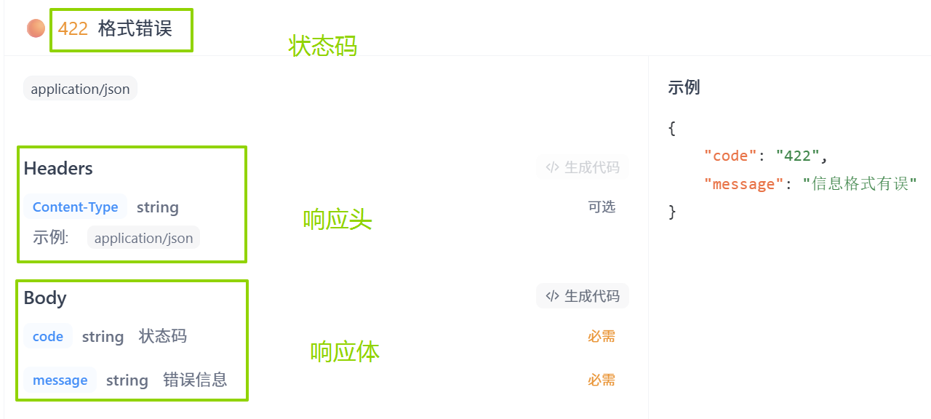
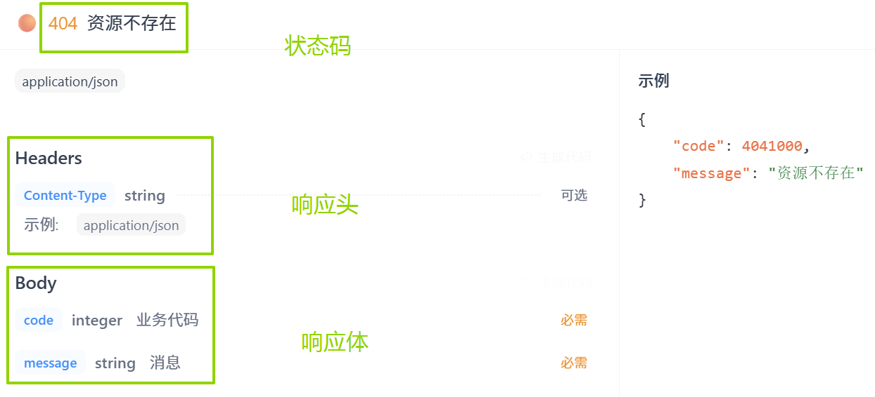
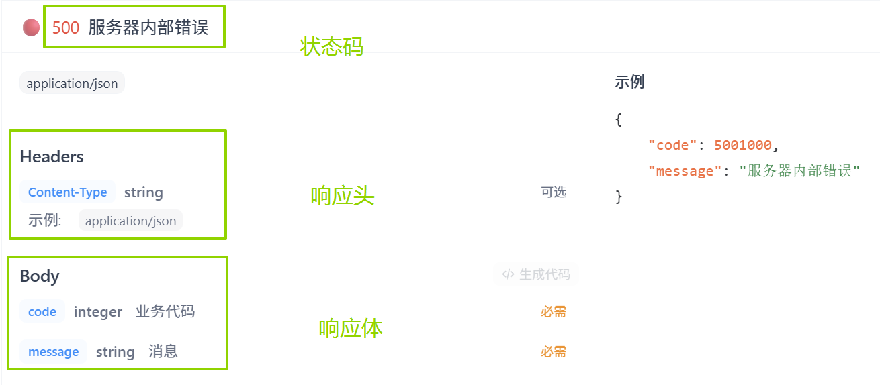
API文档的编写：登录接口的请求和响应示范

Slide 24
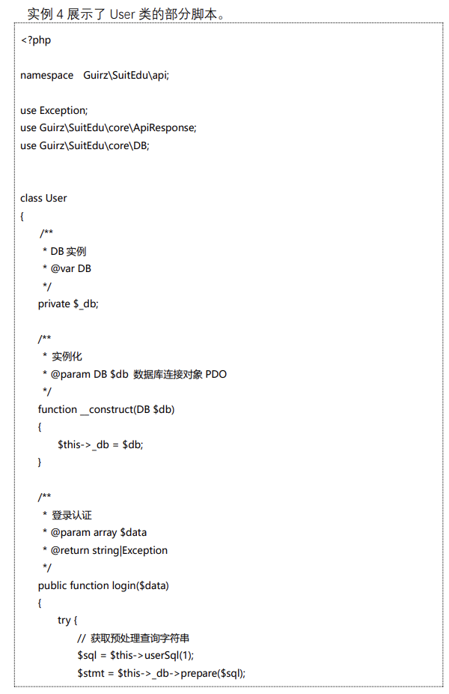
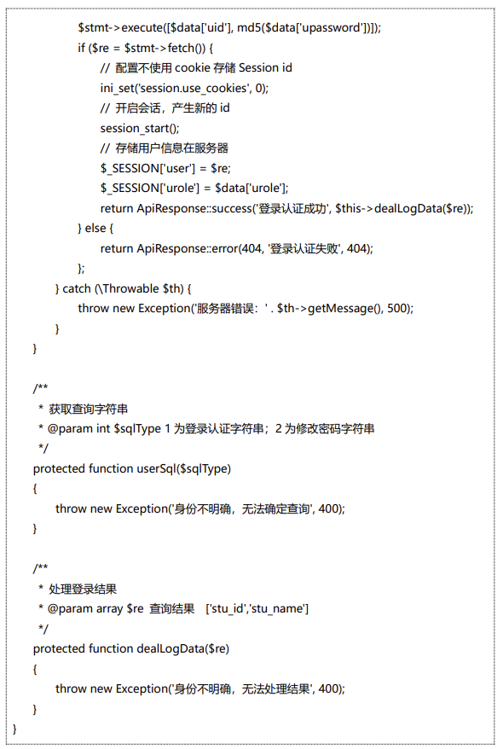
User类的脚本示范
构造方法中传入DB类的实例
需子类重写的方法
需子类重写的方法
执行登录验证的方法

Slide 25
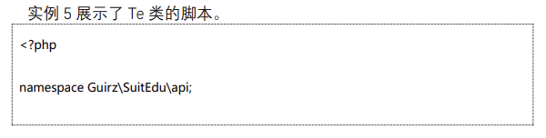
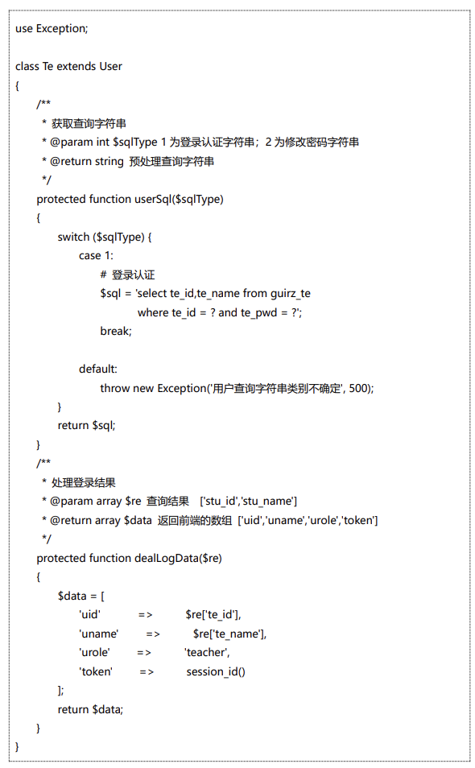
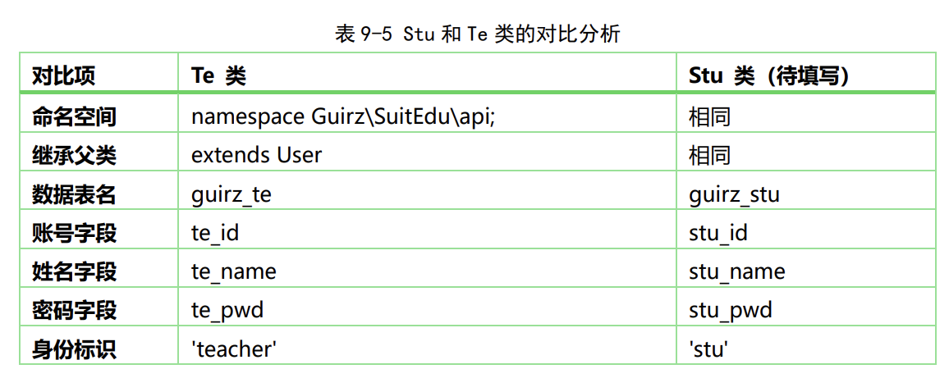
Te类的脚本示范

Slide 26
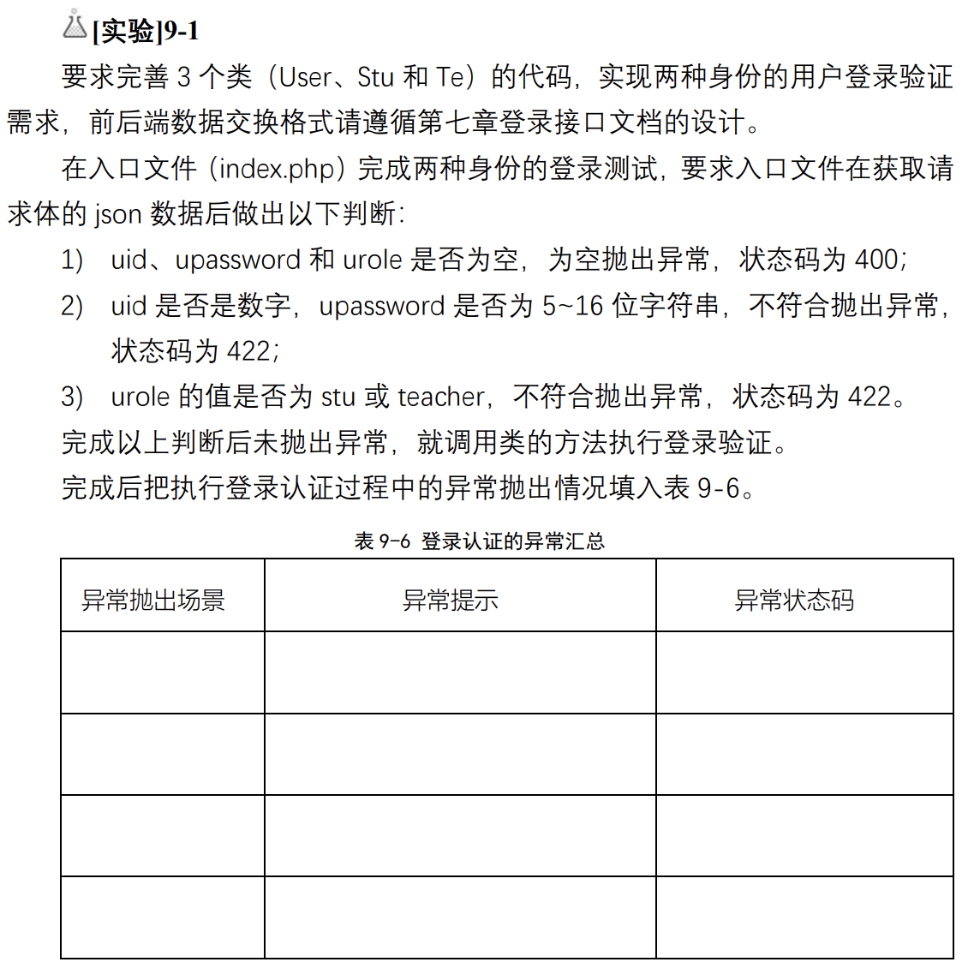
作业一

Slide 27
表9-6 登录认证的异常汇总
异常抛出场景 | 异常提示 | 异常状态码

Slide 28
作业一的提交要求（第十次课）
提交内容（合并6张图片为一个文件，允许是图片或pdf）
作业一 User类的完整代码截图；
作业一 Stu类的完整代码截图；
作业一 Te类的完整代码截图；
作业一 index.php的完整代码截图；
作业一 index.php在postman的预览截图，含请求体和响应体内容（学生登录成功；学生登录失败；老师登录成功；老师登录失败）；
作业一 表9-6截图。
提交标识
图片显眼位置写入学号；方法的注释写入学号。

